Slide 1
Die Familie
7. ročník

Slide 2
Přeložte následující spojení.
můj otec
tvoje kamarádka
moje rodina
tvoje adresa
můj bratr
tvoje kočka
můj mobilní telefon
tvé křestní jméno
tvůj soused
tvůj děda
moje sousedka
moje pizza

Slide 3
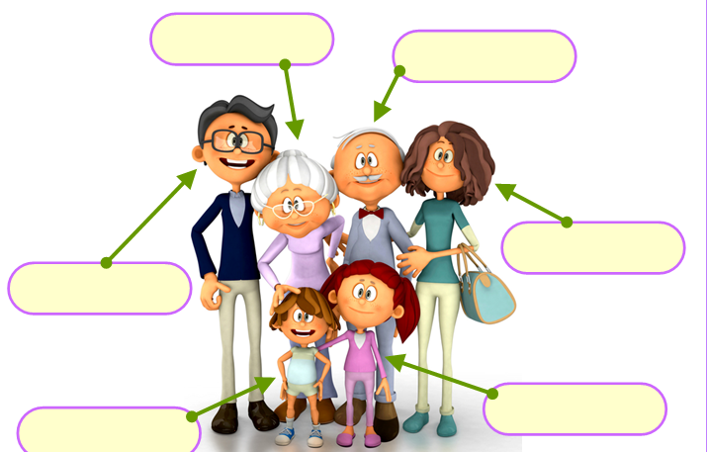
Die Familie

Slide 4
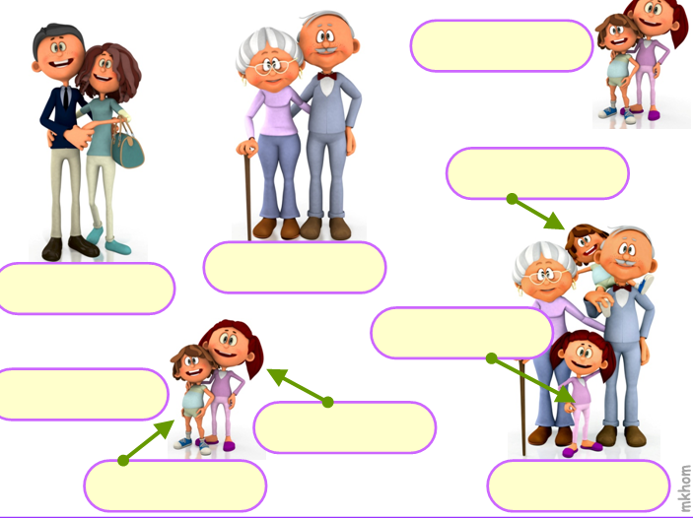
Die Familie

Slide 5
Die Familie
der Großvater
die Mutter
die Großmutter
der Vater
der Sohn
die Tochter
die Eltern
die Großeltern
die Geschwister
der Bruder
die Schwester
die Enkelkinder
die Kinder
der Enkelsohn/Enkel
die Enkeltochter/Enkelin

Slide 6
Shrnutí učiva
sestra
rodiče
prarodiče
vnuk
vnučka
sourozenci
bratr
dcera
syn

Slide 7
Und jetzt du.
Wie heißt du? Ich heiße
Wie heißt deine Mutter? Meine Mutter heißt
Wie heißt dein Vater? Mein Vater heißt
Wie heißt deine Großmutter?
Wie heißt dein Opa?
Wie heißt dein Bruder?
Wie heißt deine Schwester?
Wie heißt dein Onkel?
Wie heißt deine Tante?
Wie heißt dein Cousin/deine Cousine?

